Slide 1
Static electricity الكهرباء الساكنة
الشحنة الكهربيه :شحنة تنتج عند احتكاك جسمين ببعضهما او دلكهما وتنقسم الي موجبة او سالبة وتتنافر عند تشابه الشحنات وتتجاذب عند اختلاف الشحنات

Slide 2
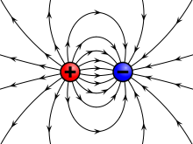
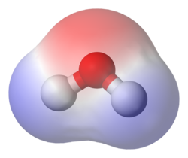
النظرة المجهرية للشحنة A microscopic view of charge
تتكون الاجسام من ذرات وتتكون الذرة من نواه تحتوى على بروتونات موجبة الشحنة ويحيط بها الكترونات سالبة الشحنة وهو ما يجعل الذرة متعادلة كهربيا ويمكن زيادة طاقة الذرة من خلال ازالة الكترونات من مستويات الطاقة الرئيسية
فصل الشحنة : عند دلك جسمين متعادلان يكتسب كل منهما شحنة وتنتقل الالكترونات من الجسم الى الجسم الاخر

Slide 3
انواع المواد الموصلة للكهرباء conductive material
تنقسم المواد الى موصلة وعازلة للكهرباء
المواد الموصلة : هى المواد التى تسمح بمرور التيار الكهربي خلالها ومن امثلتها النحاس والالمنيوم المواد العازلة : هى المواد التى لا تسمح بمرور التيار الكهربى خلالها ومن امثلتها الخشب والبلاستيك .
ملاحظة :
الهواء من المواد العازلة حيث لا تنتقل الشحنات خلاله .

Slide 4
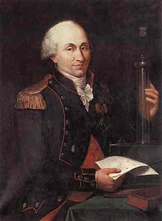
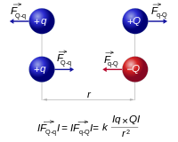
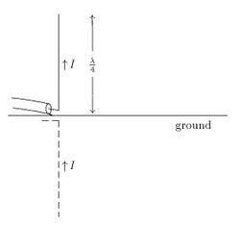
:قانون كولوم (coulombs law)
القوة الكهربية المتبادلة بين شحنتين كهربائيتين تساوى ثابت كولوم مضروب في حاصل ضرب فى حاصل ضرب مقدارى الشحنتين مقسوم على مربع المسافة بينهما
F=k Qa Qb / r2
التاريض : لكي يحتمى السكان من الصواعق يقومون بوضع عوازل فوق المنازل حيث تعكس هذه العوازل الشحنات الى الارض ولا يحدث شرار كهربى لان الارض متعادلة كهربيا

Slide 5
عمل الطالبات : رقية ايمن امين ولاء حافظ محمد

